Slide 1

TRƯỜNG TIỂU HỌC PHÚC LỢI
Tập làm văn
Nói về tri thức. Nghe kể: Nâng niu từng hạt giống
Tuần 21

Slide 2
Yêu cầu cần đạt
- HS Quan sát tranh, nói đúng về những trí thức được vẽ trong tranh và công việc đang làm.
- Nghe kể câu chuyện Nâng niu từng hạt giống, nhớ nội dung câu chuyện, kể lại đúng tự nhiên.
- GDHS biết bảo vệ hạt giống đáng quý.

Slide 3

Tập làm văn
Nói về tri thức.Nghe kể: Nâng niu từng hạt giống
BÀI TẬP 1
Quan sát các tranh dưới đây và cho biết những người trí thức trong các bức tranh ấy là ai, họ đang làm gì:

Slide 4
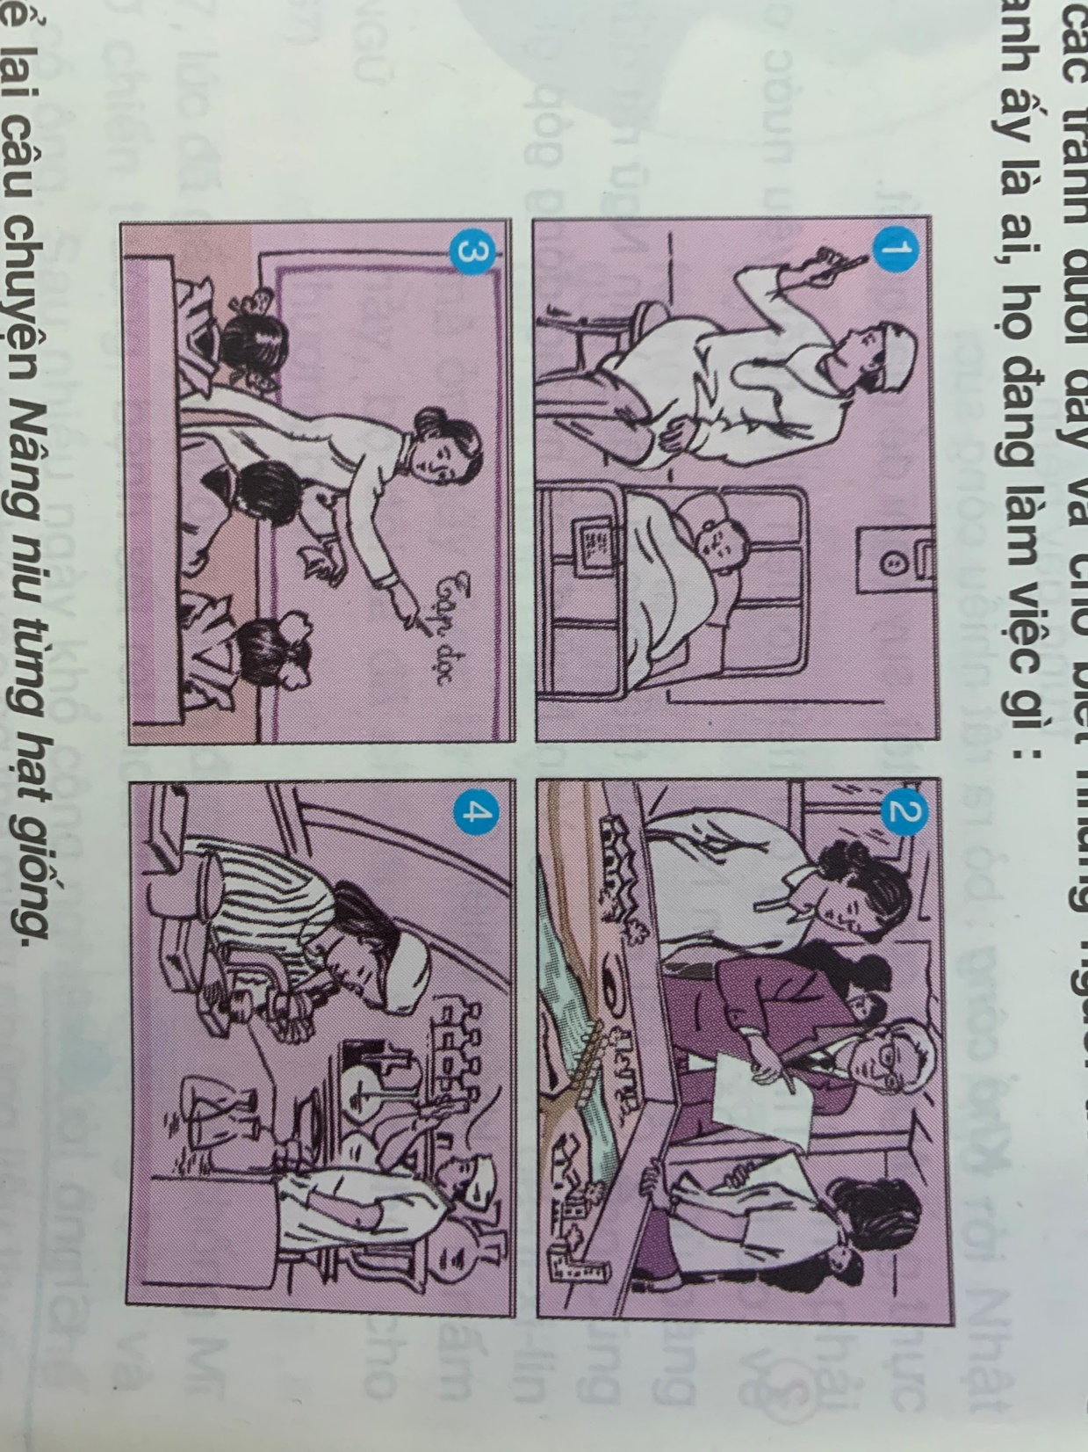

Slide 5
Suy nghĩ:
Những người trí thức trong tranh :
- Làm nghề gì?
- Công việc đang làm gì?

Slide 6
a) Nghề nghiệp: Bác sĩ
b) Công việc đang làm: Khám chữa bệnh

Slide 7
a) Nghề nghiệp:
Kĩ sư cầu đường.
b) Công việc đang làm: Nghiên cứu, trao đổi, thiết kế

Slide 8
Nghề nghiệp:
Giáo viên.
b) Công việc đang làm: Dạy học

Slide 9
a) Nghề nghiệp: Nhà nghiên cứu
b) Công việc đang làm: tìm tòi, làm thí nghiệm

Slide 10
*Những người được vẽ trong tranh: bác sĩ, cô giáo, kĩ sư cầu đường, nhà nghiên cứu là những người trí thức. Họ lao động trí óc.

Slide 11
BÀI TẬP 2:
Nghe và kể lại câu chuyện Nâng niu từng hạt giống
*Gợi ý:
a) Viện nghiên cứu nhận được quà gì?
b) Vì sao ông Lương Định Của không đem gieo ngay cả mười hạt giống?
c) Ông đã làm gì để bảo vệ giống lúa?

Slide 12
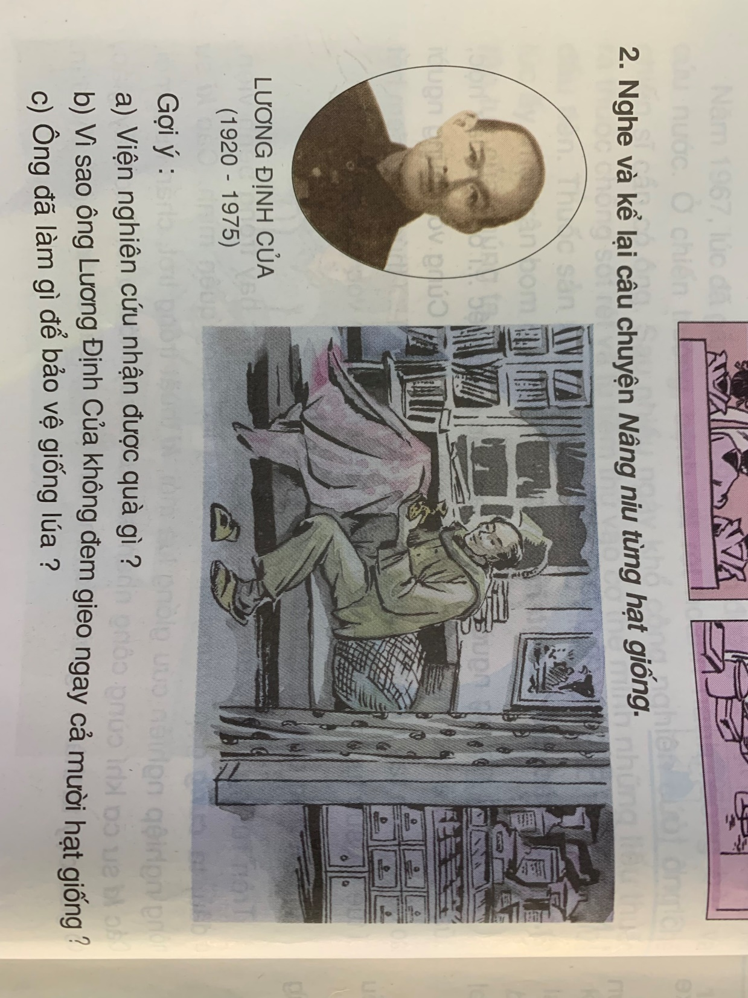

Slide 13
Ông Lương Định Của là một nhà khoa học có công tạo ra nhiều giống lúa mới.
Có lần, một bạn nước ngoài gửi cho viện nghiên cứu của ông mười hạt thóc giống quý. Giữa lúc ấy, trời rét đậm.Ông Của bảo: “Không thể để những hạt giống quý này nảy mầm rồi chết vì rét.” Ông chia mười hạt thóc giống làm hai phần. Năm hạt ông đem gieo trong phòng thí nghiệm. Còn năm hạt kia, ông ngâm nước ấm, gói vào khăn, tối tối ủ trong người trùm chăn ngủ để hơi ấm của cơ thể làm cho thóc nảy mầm.
Sau đợt rét kéo dài, chỉ có năm hạt thóc ông Của ủ trong người là giữ được mầm xanh.

Slide 14

Rung chuông vàng

Slide 15



Viện nghiên cứu nhận được quà gì?
Câu 1
Mười hạt ngô giống
A
b
Những hạt giống
C
Hết giờ
0
10
3
Mười hạt thóc giống quý
8
1
4
9
2
7
5
6

Slide 16
Vì sao ông Lương Định Của không
đem gieo ngay cả mười hạt giống?
Câu 2
Lúc ấy trời rất rét
A
b
Ông sợ những hạt thóc
giống sẽ nảy mầm rồi chết rét.
C
Cả phương án A và B
Hết giờ
0
10
3
8
1
4
9
2
7
5
6

Slide 17
Ông Lương Định Của đã bảo vệ
giống lúa bằng cách nào?
Câu 3
Gieo cả mười hạt giống trong
phòng thí nghiệm.
A
b
Chia mười hạt thóc giống thành
hai phần
Chia 10 hạt thóc giống thành hai phần:
5 hạt gieo ở phòng thí nghiệm, 5 hạt còn lại
ngâm nước ấm, gói vào khăn, tối tối ủ
trong người và trùm chăn ngủ .
c

Slide 18
Câu chuyện giúp em hiểu điều gì về nhà nông học Lương Định Của?
Ông Lương Định Của rất say mê nghiên cứu khoa học,
rất quý những hạt thóc giống. Ông đã nâng niu từng hạt
thóc, ủ chúng trong người, bảo vệ chúng, cứu chúng khỏi
chết vì rét.

Slide 19
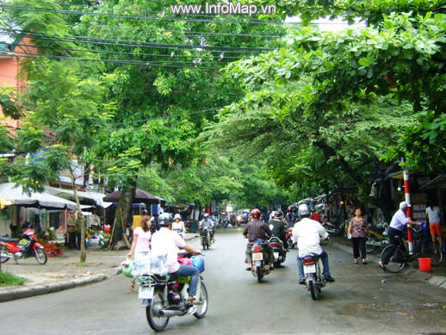
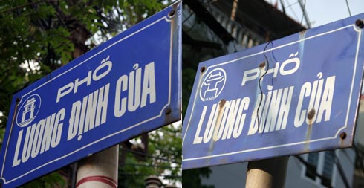
Phố Lương Định Của tại Quận Đống Đa – Hà Nội

Slide 20
